Slide 1
China Academic Library & Information System
图书馆发展与新一代图书馆系统建设
陈凌。 chenl@calis.edu.cn
哈尔滨， 2017/07/27

Slide 2
PART ONE
转型与变革中的高校图书馆

Slide 3



图书馆的历史演变
第一部分：转型与变革中的高校图书馆
今天，高校图书馆业正在经历一场深刻的、剧烈的变革过程，其变化之深刻不亚于从藏书楼向现代图书馆的演变。
农业社会
工业社会
信息社会
Notes:
近几年来，企业图书馆全面改名为“情报中心”或“战略情报中心”已成定势。英国伦敦东部的陶尔·哈姆莱茨区以一个新的品牌命名“Idea Store（思想屋）”取代了原来的一些小型图书馆和社区学习中心。
部分高校“图书馆学专业”改名为“信息管理”
未来高校图书馆是否会以一种新的名称或形象出现?这个我们暂时还不得而知，但是在这个颠覆性变革的时代，高校图书馆也正在经历一场深刻的转型与改变确是一个不争的事实。

Slide 4
高校图书馆的变革扫描
第一部分：转型与变革中的高校图书馆
理念的变革： 书本位 → 人本位
大学图书馆的职责
满足教职员工、研究人员、学生、学校的信息需求
有吸引力的工作、会议及社交空间
大学信息的管理者（研究数据、研究产出、电子学习资源）
教学与研究数字信息专家
教学与研究工作流的组成部分
支持知识创造与传播
将信息素养教育嵌入常规课程
将信息与工具嵌入用户环境
支持e-research
Source：Kurt De Belder（莱顿大学图书馆馆长柯尔特·德·贝尔德）. Transformation of the Academic Library[PPT]. http://www.slideshare.net/kurtdebelder/transformation-of-the-academic-library-oclc/

Slide 5
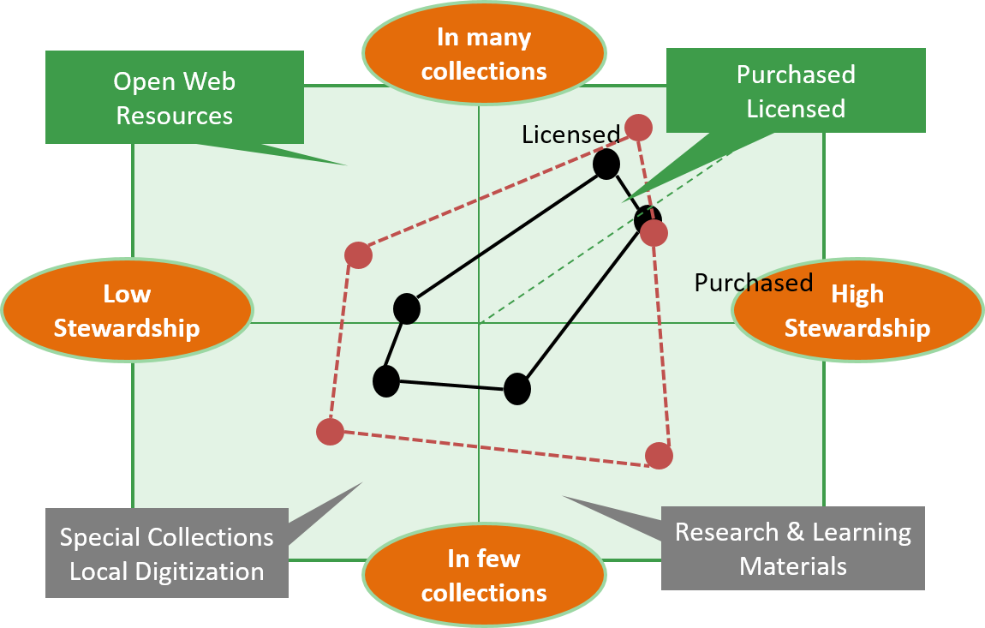
高校图书馆的变革扫描
第一部分：转型与变革中的高校图书馆
资源建设的变革：购买 → 获得与自建
正式出版物为主→正式出版物+特色数字馆藏+原生数字资源+网络资源+数据资源……
馆藏的数量急剧变得无关紧要，馆藏建设“保证获取，而非必须拥有”
“内向型 ” →“外向型”
- 关注大学任务：关注成果→关注工作流
- 关注大学盛誉
使用新的知识组织和管理方式
- RDA、Link Data
OCLC研究：高校图书馆资源建设发展2015vs2020
Notes:
OCLC的报告显示，五年后与现在相比，图书馆采购资源的情况与现在基本持平，略有降低；购买访问权的资源将会略有增长； 开放网络资源建设、特色馆藏数字化设计以及研究与学习资料建设速度将会加快，馆藏比重占比迅速增加。

Slide 6
高校图书馆的变革扫描
第一部分：转型与变革中的高校图书馆
服务的变革： 文献服务 → 用户服务
研究支持的新领域
虚拟研究环境（产品）
数据管理与监护（试验）
文本与数据挖掘（探索）
版权（产品）
GIS（探索）
出版支持（探索）
通过关注以及与研究者的讨论进一步明确的领域
教学支持的新发展
教育的虚拟研究环境（试验）
论文数据库（文学学士/硕士）（产品）
课程中的数字信息技能（产品）
支持开放课程（试验）
支持MOOCS（试验）
图书馆学习中心（空间）（产品）
教 学
科 研
管 理
决 策
创 新
创 业
创 业
Source：Kurt De Belder. Transformation of the Academic Library[PPT]. http://www.slideshare.net/kurtdebelder/transformation-of-the-academic-library-oclc/
Notes:
莱顿大学图书馆馆长柯尔特·德·贝尔德(Kurt de Belder)

Slide 7
高校图书馆的变革扫描
第一部分：转型与变革中的高校图书馆
服务的变革： 文献服务 → 用户服务
决策支持的新尝试
学科发展布局的决策支持
学科竞争力分析
学科热点、前沿与预测研究
引进人才评估
人才流失分析报告
教 学
创新创业与企业信息服务的新探索
创客空间
出口侵权风险评估
专利诉讼风险评估
投资项目比较分析
行业信息服务平台
科 研
管 理
决 策
创 新
在决策支持以及社会信息服务上，我国高校图书馆在世界上属于先行者。
创 业

Slide 8
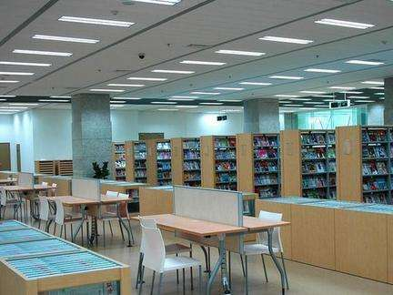
高校图书馆的变革扫描
第一部分：转型与变革中的高校图书馆
空间的变革： 阅读空间 → 思考、创新、创作、交流空间
视 听 与 影 音 创 作 空 间
信 息 共 享 空 间
会 议 空 间 / 学 习 空 间
创 客 空 间
阅读空间
数 字 学 术 中 心

Slide 9
高校图书馆的变革扫描
第一部分：转型与变革中的高校图书馆
组织的变革：以“用户”为核心
新的部门与新的岗位
数据图书馆
数据实验室
情报中心
评价中心
用户体验中心
数字化与合作
北 大 图 书 馆 组 织 结 构（2015-）
数据馆员/馆藏分析师
用户体验
虚拟服务支持
数字人文
知识产权
知识管理
学习支持中心
研究支持中心
资源建设中心
信息化与数据中心
特色资源中心
古籍图书馆
综合管理与协作中心（职能部门）

Slide 10
高校图书馆的变革扫描
第一部分：转型与变革中的高校图书馆
运行管理模式变革：自我保障→外包与合作
基础业务外包与众包
图书馆应该“停止那些容易外包的一般性工作”，采用社会化力量完成基础业务，从而抽调经费和人员来拓展新服务。
采编外包与IT开发与运维外包已经成为常态。
数字馆藏建设众包出现，比如大英图书馆联合牛津大学等机构参与建设的“欧洲1914—1918”数字馆藏建设项目。面向公众征集原来没有出版过的与战争相关的信件、照片、纪念品、人工制品、文件，数字化后在网上提供共享。项目允许公众自己数字化后提交，也允许提交非数字化版本，由项目组负责数字化。

Slide 11
高校图书馆的变革扫描
第一部分：转型与变革中的高校图书馆
运行管理模式变革：自我保障→外包与合作
合作正在成为图书馆的一种生存方式和发展模式
2013年，OCLC发布报告《理解集体馆藏》，明确指出图书馆正在从本地化馆藏服务转向依赖合作化基础设施、集体化馆藏、共享技术平台和超越机构的管理战略。
荷兰莱顿大学图书馆馆长和出版社社长Kurt De Belder 在2013年的一次讲演中曾预测，在15年内，高校图书馆将只有特色馆藏在本地保管和管理，其他纸本馆藏都将存入国家/地区级的仓储库。
合作存储数字化馆藏也发展迅速，代表性的高校图书馆项目如Hathitrust。
新的图书馆业务联盟不断出现：
- 国际：RapidILL（馆际互借与文献传递）、COAR（开放获取知识库联盟）、图书馆出版联盟
- 国内：CHAIR（机构库）、RFID技术应用联盟、学者唯一标识符联盟等

Slide 12
高校图书馆变革中的难点与问题
第一部分：转型与变革中的高校图书馆
高校图书馆将要面临的这场转型和变革的挑战还会很快出现在经费使用规划与管理、人才队伍的建设，以及设备设施的管理等方面：
如何在保证现有服务正常运行的情况下抽调经费和人员开展创新？
在基础业务外包过程中，如何进行业务质量控制？
如何培养馆员？使之能够承担新的业务与服务项目？
如何开展或参与合作，借助外部力量来提升本馆的现有服务水平，以及拓展新的业务空间？

Slide 13
PART TWO
图书馆系统发展扫描

Slide 14
图书馆系统的发展阶段
第二部分：图书馆系统发展扫描
20世纪70年代-今
图书馆集成管理系统（ILS）
汇文、金盘、ILAS
ALEPH、INNOPAC、UNICORN
2010左右-今
图书馆服务平台（LSP）
- ALMA、Sierra、WMS、OLE、BLUEcloud Suite
20世纪50年代
单一功能系统
- 机读目录系统
- 流通系统
- 多为图书馆自行研发
Notes:
ALMA(Exlibrs), 2016新增132家，包括哈佛以及剑桥，2016年底总用户量在829家
Sierra（Innovative Interface），2016新增82家，665家。Sierra是在传统Millennium架构上开发的一种新型开放式发展系统，更像Millemium升级版，但是其提供更全面的功能，不用培训即可使用，多为Millennium客户的选择，但也有部分客户转向ALMA。
WMS(OCLC)，2016新增83家，总440家
OLE：只有三家图书馆真正开发落地
BLUEcloud(SirsiDynix)：模块式，用户可在使用Symphony或者Horizon系统的基础上，选择BLUEcloud部分模块配合使用，包括BLUEcloud Circulation，BLUEcloud Acquisition，BLUEcloud Mobile, BLUEcloud Digital Academy, BLUEcloud Insights（统计）等，大部分模块仍在开发、测试过程中

Slide 15
图书馆服务平台的特征
第二部分：图书馆系统发展扫描
图书馆服务平台 LSP（Library services platform）
  2012年，Marshall Breeding的年度“自动化市场报告”对“图书馆服务平台”解释说：“含印刷与电子图书馆资料管理、取代区域性资料库之全球知识库、此基服务导向‘软件即服务’方式透过多租户与整套APIs提供，使图书馆更互通与可扩展，产品显著不同以往，有相当不同的概念、功能与技术特色，此图书馆服务平台的完成能潜在的替换许多现存产品，含整合自动化系统、电子资源管理工具、 OpenURL link resolver与数字资产管理系統。” 也即：印刷+电子、全球知识库、SaaS、API为其显著特点。
编目精灵.下一代图书馆服务平台的前世今生. http://catwizard.net/posts/20140524105239.html
Notes:
Marshall Breeding自2002年起，每年在4月1日的《图书馆杂志》（LJ, Library Journal）上发表年度“自动化市场”报告（Automation Marketplace），分析总结前一年图书馆自动化系统状况，美国为主，兼及那些大厂商的国际市场。2014年起Marshall Breeding改在《American Libraries 》发表《图书馆系统报告》，延续之前报告样式。《图书馆杂志》则开始发布“图书馆系统风景线”

Slide 16
新一代 or 下一代？
第二部分：图书馆系统发展扫描
  Marshall Breeding 2011年“自动化市场报告” 将图书馆服务平台类产品命名为“新一代自动化”（New-generation automation），但在2014年的报告中改称为“下一代”（The Next Generation）。
CALIS管理中心 的观点：
下一代：图书馆管理系统的延续与升级，数字资产管理、财务管理、资产管理、统计评估……
新一代：从图书馆理念（理论）、工作场景（环境）、运行模式、服 务内容与方式以及技术架构等各方面，是一个全面的颠覆……

Slide 17
新一代 or 下一代？
第二部分：图书馆系统发展扫描
图书馆服务平台 = 新一代图书馆系统？
图书馆服务平台 = 新一代图书馆系统？
  前文提到：印刷+电子、全球知识库、SaaS、API是以ALMA为代表的LSP的显著特点。
  以ALMA为例，ALMA=自动化系统Aleph、电子资源管理系统Verde、资源链接系统SFX、跨库检索系统Metalib、数字资源管理系统Digitool、数字保存系统Rosetteta+ 资源发现系统，是原有分散解决方案的合并，形成一套资源整体解决方案。
  所以，我们认为以ALMA为代表的图书馆服务平台（LSP）是集成图书馆系统（ILS）的升级和延续，而非对图书馆系统的颠覆性创新，所以应属“下一代图书馆系统”，而非“新一代图书馆系统”。

Slide 18
新一代 or 下一代？
第二部分：图书馆系统发展扫描
FOLIO，新一代 or 下一代？
  2016年3月，Index Data宣布过去一年中在开发一种新的图书馆系统，它是基于云的、多租户的并且可扩展的，基于开放知识库、支持关联开放数据并且支持电子与印本资源管理。该平台被视为“Android for libraries”。
  几周之内，该项目有了名字——FOLIO(the Future Of Libraries Is Open)，EBSCO宣布为该项目落地提供持续性的资金支持。。
  2016年8月，发布初始代码库。9月，成立非营利性组织“Open Library Foundation”，用于支持FOLIO及其他开源项目，包括OLE与Global Open Knowledgebase (GOKb)
  其他早期支持者还包括SirsiDynix，ByWater Solutions，以及BiblioLabs， SirsiDynix还提到可能将为FOLIO提供第三方的应用开发，未来与BLUEcloud实现互联也不是不可能。

Slide 19
新一代 or 下一代？优劣势对比
第二部分：图书馆系统发展扫描
下一代
新一代
  高昂的成本与有限的选择
  无法获取底层数据
  不能简单地整合其他相关业务系统
  功能模块、自由组配
  松耦合，数据与应用解绑
  热插拔，模块随时增减与更新
  稳定的开发与服务队伍
  开发多年，系统已经相对成熟稳定
  能否形成规模化的开发者队伍尚待观察
  刚刚起步，系统的成熟需要时间
Notes:
有限的选择：目前国外高校主要以ALMA、Sierra与WMS为主，SirsiDynix的下一代BLUECloud仍在开发中且需配合Symphony使用。 WMS因为基于WorldCat在国内不具备可行性，目前可供选择的主要是ALMA和Sierra。
队伍：2017图书馆系统报告，2016年ALMA雇员830人，Innovative416人。EBSCO宣布已经有6家厂商、15家图书馆以及2100个人在开源社区注册。

Slide 20
PART THREE
CALIS的新一代图书馆系统发展规划

Slide 21
CALIS对新一代图书馆系统的认知和定位
第三部分：CALIS的新一代图书馆系统发展规划
高校图书馆的业务与服务正在走向多元化与个性化，向信息时代的新一代图书馆转型，新一代的图书馆系统是这个转型的具体体现与支撑。
空间服务
知识服务
运行管理模式
视听与影音创作空间
信息共享空间
学习空间
会议空间
创客空间
……
学科竞争力分析
学科热点、前沿分析
人才评估评价
知识产权服务
专利侵权风险评估
……
科研数据管理
数字人文与数字学术
信息/数字素养教育
数据馆员与数据服务
行业信息服务平台
自我保障走向联合保障
多联盟业务与多元对外合作合作的管理

Slide 22
CALIS对新一代图书馆系统的认知和定位
第三部分： CALIS的新一代图书馆系统发展规划
开放架构：从线性化耦合到多维功能模块(APP) ,根据发展需要随时增减和更新
关联数据：资源内容关联：与校内其他数据关联；与校外其他数据关联
强化安全：系统健壮性，长期获得性，数据安全，隐私保护
增强体验：相应快速、无缝顺畅、增强现实、智能感知，个性化定制
“当前图书馆对其管理系统的发展无话语权，系统与数据开发商对数据库和系统的垄断极大地限制了我国图书馆的发展，因此高校图书馆应该组成联盟，自主研发服务系统，加大自主权和议价权，从根本上改变图书馆管理系统的发展现状。”
朱 强
——2016年教育部高校图工委信息技术应用工作年会

Slide 23

CALIS“十三五”工作的总纲
第三部分： CALIS的新一代图书馆系统发展规划
以“构造信息时代新一代高校图书馆解决方案为中心” ，具体包括：
新一代高校图书馆运行模式研究
- 识别图书馆类型
- 确定业务边界
- 重构业务逻辑
新一代高校图书馆系统研发
- 选择技术架构
- 培育开发团队
- 研制应用系统
新一代高校图书馆支撑环境建设
- 整合业界服务
- 搭建运行环境
- 建立持续机制
CALIS所有的具体工作都围绕着 “构造新一代高校图书馆解决方案”这个中心来展开

Slide 24
CALIS对新一代图书馆系统的规划与实践
第三部分： CALIS的新一代图书馆系统发展规划
一个开放互联、可扩充的系统平台
一个丰富的、活跃的应用产品市场
一个多元化的开发者联盟
一套引领新一代系统研究的机制
一套提供托管服务的云服务平台

Slide 25
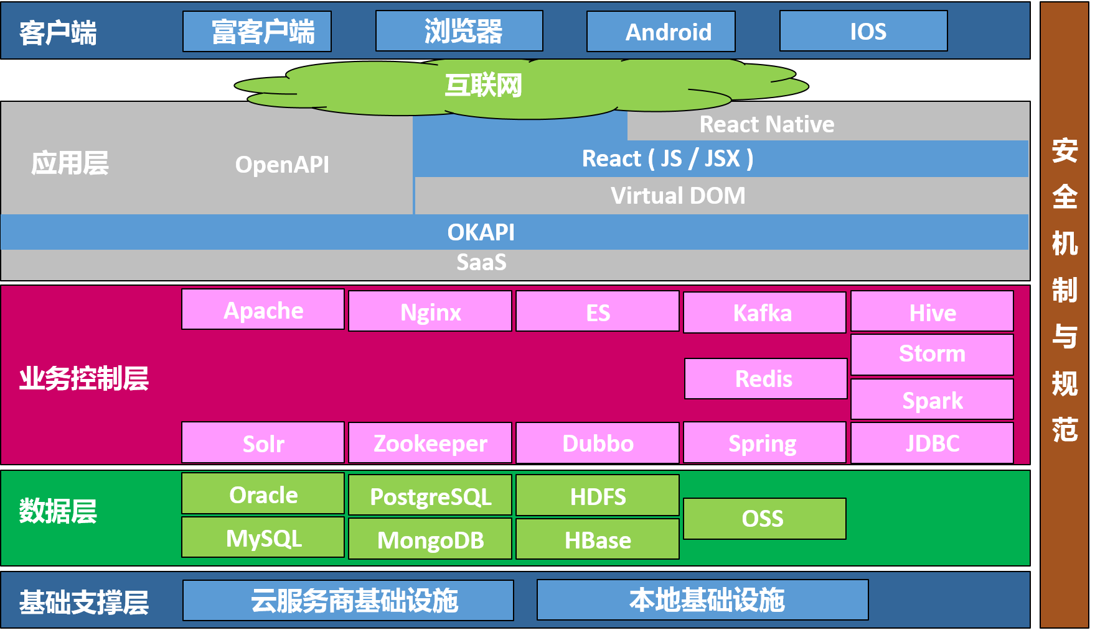
CALIS对新一代图书馆系统的实践
第三部分： CALIS的新一代图书馆系统发展规划
一个开放互联、可扩充的系统平台
使传统的封闭的图书馆系统走向开放、多元与个性化的图书馆服务平台
FOLIO-based

Slide 26
CALIS对新一代图书馆系统的规划与实践
第三部分：CALIS的新一代图书馆系统发展规划
一个丰富、活跃的应用产品市场：
形成活跃、开放的图书馆应用市场，为高校图书馆提供丰富、多元的APP服务以及准确、灵活的数据服务。

Slide 27
CALIS对新一代图书馆系统的规划与实践
第三部分： CALIS的新一代图书馆系统发展规划
一个多元化的开发者联盟（平台）：
为图书馆、系统商、平台商、数据与资源商及开发爱好者提供开发培训以及交流交互的环境与平台，培育活跃的图书馆应用开发社群
一套引领新一代系统研究的机制：
组织图书馆行业专家持续开展新一代图书馆及其系统的发展研究，不断面向社会公开发布研究成果，掌握图书馆及其系统发展的话语权
一套提供托管服务的云服务平台：
建设CALIS云服务平台，为图书馆提供云端的设备、系统、人力与运维服务

Slide 28
China Academic Library & Information System
谢谢倾听，敬请指正

